Slide 1













Slide 2







Slide 3
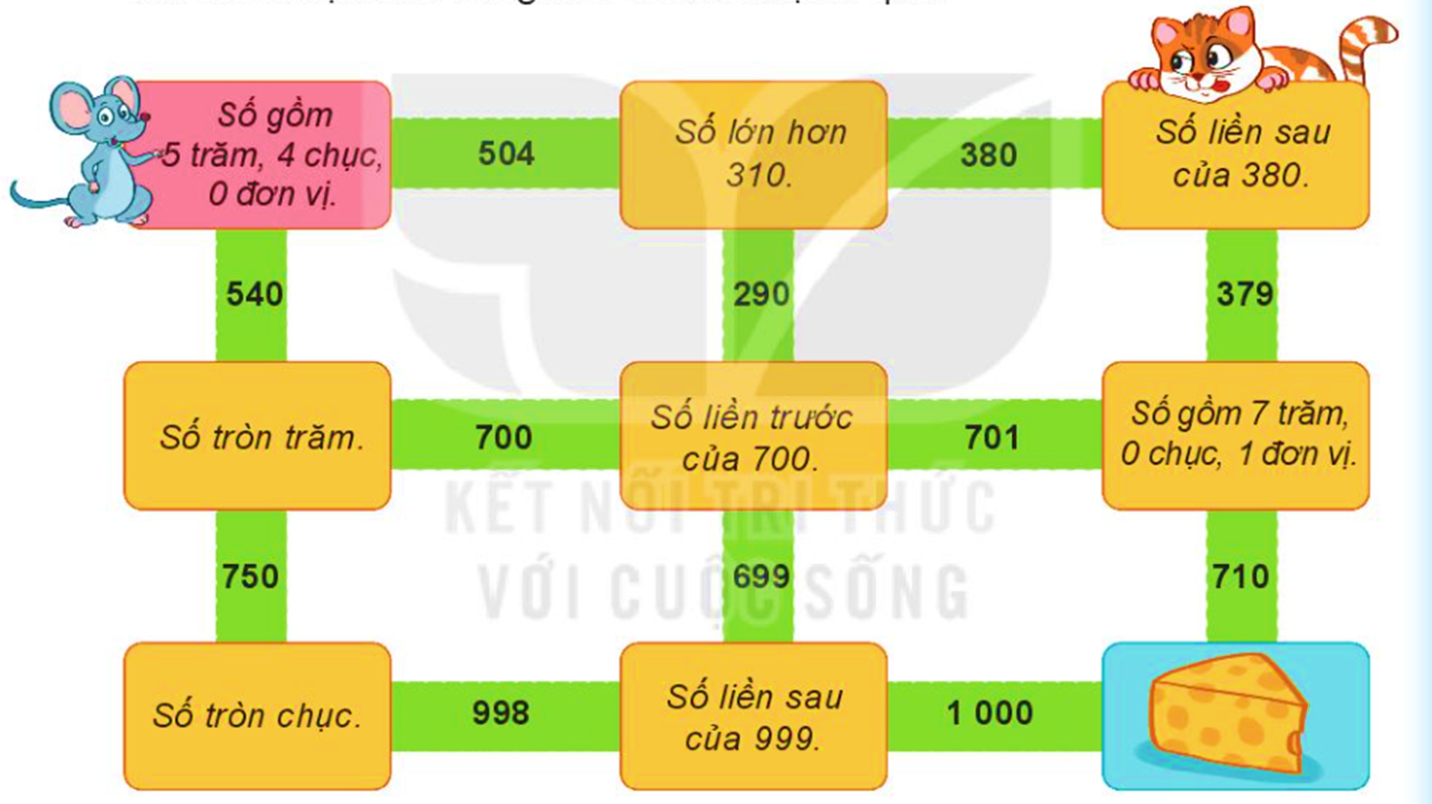
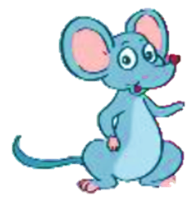
Bài 1: Tìm đường đưa chú chuột đến chỗ miếng pho mát, bằng cách đi theo chỉ dẫn trong mỗi ô mà chú chuột đi qua.

Slide 4
Bài 2: Số?
Số | Số trăm | Số chục | Số đơn vị
630 | 6 | 3 | 0
408 | ? | ? | ?
514 | ? | ? | ?
970 | ? | ? | ?
4
0
8
5
1
4
9
7
0

Slide 5



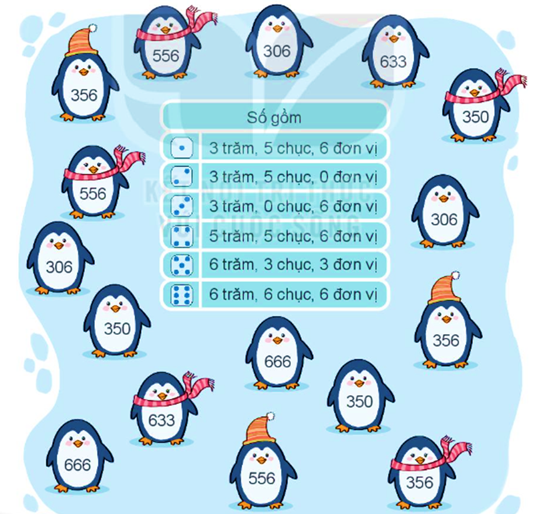
Cách chơi:
Chuẩn bị 1 xúc xắc và 5 quân cờ
Chơi theo nhóm
Khi đến lượt người chơi gieo xúc xắc và đọc số chấm ở mặt trên. Tìm số thích hợp với mặt xúc xắc đó trong bảng. Đặt một quân cờ vào con chim cánh cụt ghi số vừa tìm được.
Trò chơi kết thúc khi đặt được 5 quân cờ.

Slide 6


Slide 7




Nhạc nền
BẮT ĐẦU

Slide 8
CÁCH CHƠI
Trò chơi sẽ có 4 câu hỏi trắc nghiệm.
Để trả lời các câu hỏi này, em hãy đưa ra kí hiệu KÉO - BÚA - BAO chứa đáp án đúng mà các em tìm được nhé!

Slide 9






Số gồm 5 trăm, 8 chục và 2 đơn vị, viết là:
CÂU 1
528
Âm thanh kiểm tra đáp án
582
285

Slide 10


Bảy trăm linh một được viết:
CÂU 2
701
700
107

Slide 11


Số gồm 8 trăm và 4 đơn vị, viết là:
CÂU 3
408
844
804

Slide 12
Đọc số: 356
CÂU 4
Ba trăm sáu lăm
Ba trăm năm sáu
Ba trăm năm mươi sáu

Slide 13

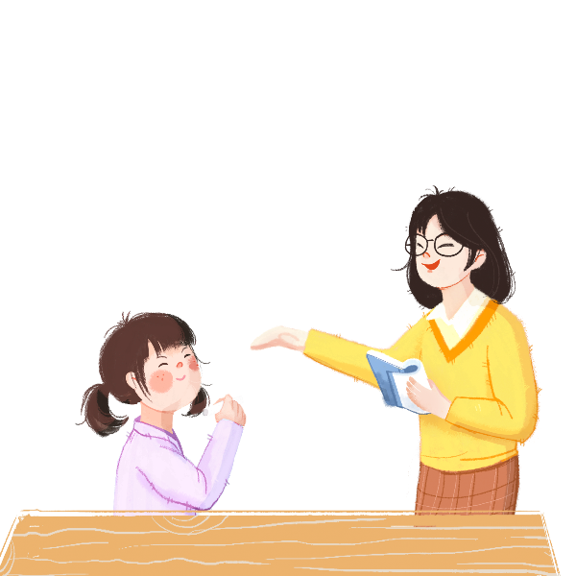
- Hôm nay các em học bài gì?
- Về nhà xem lại bài và chuẩn bị bài tiếp theo.

